Slide 1

Оренбургский государственный медицинский университет
Системная склеродермия (ССД)
_______________________________________________
Кафедра поликлинической терапии
Профессор Ольга Юрьевна Майко

Slide 2
Склеродермические болезни:
Системная склеродермия (ССД), или прогрессирующий системный склероз – полиорганное заболевание, в основе которого лежат иммунные нарушения и вазоспастические сосудистые реакции по типу феномена Рейно, сопровождающиеся активацией фиброобразования и избыточным отложением компонентов внеклеточного матрикса (коллагена) в ткарях и органах
Склеродермические болезни:
ССД
Ограниченная склеродермия
Диффузный эозинофильный фасциит
Склеродерма Бушке
Мультифокальный фиброз
Индуцированные формы склеродермии и псевдосклеродермические синдромы

Slide 3
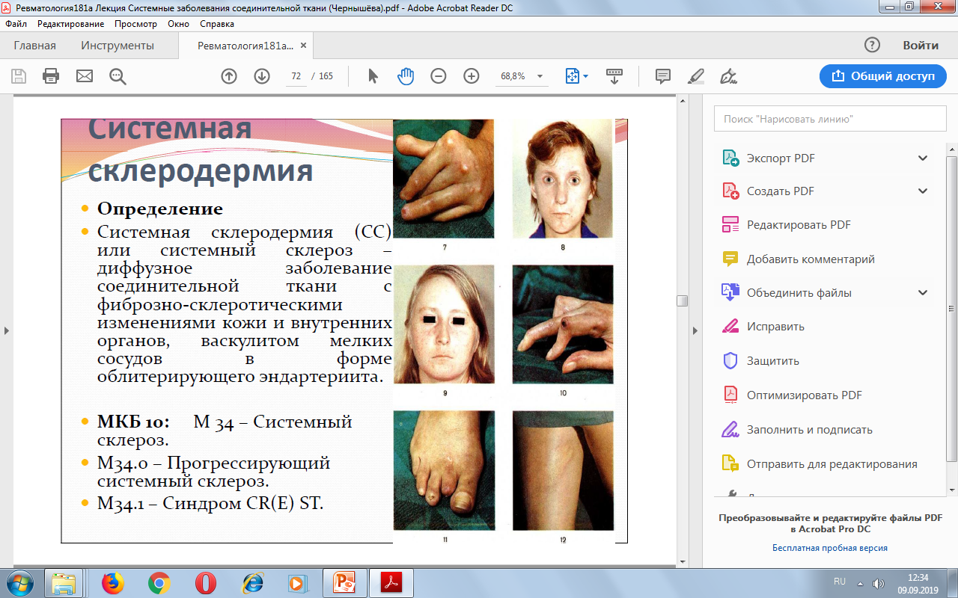
Системная склеродермия (ССД)

Slide 4
М34– Системная склеродермия (системный склероз)
М34.0 Прогрессирующий системный склероз
М34.1 CREST-синдром
М34.2 Системный склероз, вызванный лекарственными средствами и химическими соединениями
М34.8 Другие формы системного склероза
Заболеваемость: 0,6 – 19 на 1000000 населения Женщины / мужчины: 3-7/1
Пик заболеваемости: 30 – 60 лет

Slide 5
Этиология ССД
Вирусная инфекция
Токсины и факторы окружающей среды:
Кремний
Промышленная пыль
Рапсовое масло
Пищевые добавки, содержащие L-триптофан
Органические растворители
Продукты нефти
Хлорвинил
Пестициды
Силиконовые импланты
Лекарственные средства (блеомицин)
Генетическая предрасположенность (HLA-DR2, DR3, DR5)

Slide 6
Патогенез ССД
Активация/повреждение эндотелия сосудов
Инфильтрация кожи Т-лимфоцитами
Синтез цитокинов
Пролиферация фибробластов и синтез коллагенов I и III типов
Высвобождение тромбоцитарного и трансформирующего факторов роста
Селекция фибробластов устойчивых к апоптозу, функционирующих в режиме максимальной синтетической активности
Активация тучных клеток, синтез триптазы, гистамина и эозинофильного катионного белка

Slide 7
Патогенез ССД
В результате воздействия на эндотелиальные клетки этиологического фактора возникает иммуннопатологическая реакция. Т-лимфоциты, сенсибилизированные к антигенам поврежденных эндотелиоцитов, продуцируют лимфокины, стимулирующие макрофагальную систему и функцию фибробластов.
Поврежденные стенки мелких сосудов мышечного типа становятся гиперчувствительными, формируется вазоспастический ишемический синдром Рейно.
Активация фиброгенеза приводит к уменьшению просвета сосудов, нарушению кровообращения тканей, возникает итерстициальный отек тканей, стимуляция тканевых фибробластов с последующим склерозом внутренних органов.

Slide 8
Патогенез ССД
Иммунные нарушения формируют появление в крови антител к ScL-70 (Scleroderma-70), появление которых характерно для диффузной формы ССД.
Антитела к центромерам при CREST-cиндроме,
Антинуклеарные антитела при склеродермическом поражении почек и перекрестном (overlap) синдроме.

Slide 9
Классификация.
Клинические формы.
Пресклеродермия:
Клинически изолированный синдром Рейно в сочетании с отеком кистей (характерны капилляроскопические нарушения) и/или иммунологическими нарушениями (позитивный тест на АНА).
Значительная редукция капилляров ногтевого ложа с формированием аваскулярных участков (капилляроскопия)
Выявление антител к топоизомеразе-1 (Scl-70), АЦА.

Slide 10
Классификация.
Клинические формы.
Диффузная форма ССД:
Острое начало и быстропрогрессирующее течение,
Генерализованное поражение кожи верхних конечностей проксимальнее пястно-фаланговых суставов, лица и туловища в течение 1 года,
артрит, миозит, лихорадка, потеря массы тела,
Поражение внутренних органов, особенно тяжело поражаются почки и легкие,
Характерно обнаружение антител к топоизомеразе I (Scl-70).

Slide 11
Классификация.
Клинические формы.
Лимитированная форма (CREST):
Длительный период изолированного синдрома Рейно (Reynaud)
Поражение кожи ограничено областью лица, кистей и стоп (Sclerodactilya) – преобладают ишемические сосудистые расстройства (рубчики, изъязвления) на пальцах,
Позднее развитие лёгочной гипертензии,
Поражения пищеварительного тракта Esophageal motility disoders),
Tелеангиэктазий (Teleangiectasia),
Kальциноз (Calcinosis),
Расширение капилляров ногтевого ложа без выраженных аваскулярных участков
Выявление антицентромерных антител (АЦА)
Прогноз: характерно более доброкачественной течение.

Slide 12
Классификация. Клинические формы.
Висцеральная форма («Склеродермия без склеродермы»):
Отсутствие уплотнения кожи
Синдром Рейно
Признаки лёгочного фиброза, острой склеродермической почки, поражения сердца и ЖКТ
Выявление АНА (Scl-70, АНЦА)
Ювенильная склеродермия:
Начало до 16 лет
Поражение кожи по типу очаговой или линейной склеродермии
Склонность к образованию контрактур, аномалии развития конечностей
Индуцированная склеродермия: Распространённое поражение кожи в сочетании с сосудистой патологией, развивающееся после
воздействия различных внешних факторов.

Slide 13
Перекрестная форма- при которой у больного ССД одновременно выявляются признаки РА, дерматомиозита/полимиозита, СКВ и др.
Очаговая (местная) склеродермия:
Бляшечная форма,
Каплевидная,
Кольцевидная,
Линейная.

Slide 14
Классификация. Варианты течения.
Острое, быстропрогрессирующее течение - развитие генерализованного фиброза кожи и внутренних органов в первые 1-2 года от дебюта, быстрое прогрессирование органной недостаточности.
Подострое - умеренно прогрессирующее течение. Преобладание клинико-лабораторных проявлений иммунного воспаления (плотный отек кожи, миозит, артриты), часто overlap-синдромы.
Хроническое, медленнопрогрессирующее течение. Преобладание сосудистой патологии (феномен Рейно), постепенное развитие кожных изменений (язвы, некрозы), ишемических расстройств и висцеральной патологии, интерстициальное поражение легких, ЛАГ.

Slide 15
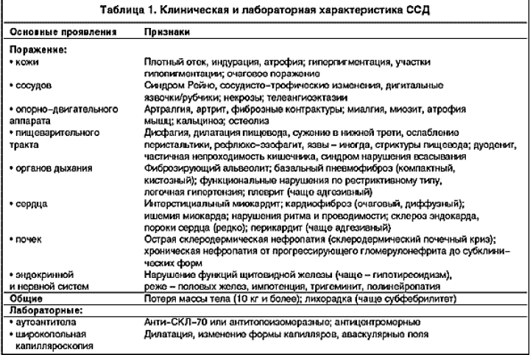

Slide 16
Классификация. Стадии болезни.
Очень ранняя (или доклиническая) – феномен Рейно, позитивные АНА (более 1:320), склеродермические антитела, склеродермический тип изменений при капилляроскопии.
Начальная. 1-3 локализации (отек кистей, склеродактилия, гипотония пищевода, телеангиоэктазии, дигитальные рубчики).
Стадия развернутых клинических проявлений – системность процесса.
Поздняя (терминальная) с недостаточностью 1 или нескольких жизненно важных органов/систем.

Slide 17
Клинико-лабораторные признаки активности индуративно-склеротического процесса у больных ССД
0 ст. – отсутствие активности
I ст. – минимальная активность. Умеренные трофические нарушения, артралгии, вазоспастический синдром Рейно, СОЭ 20 мм/ч.
II ст. – умеренная активность. Артралгии или артриты, адгезивный плеврит, симптомы кардиосклероза, СОЭ 20-35 мм/ч.
III ст. – высокая активность. Лихорадка, полиартрит с эрозивными поражениями, крупноочаговый или диффузный пневмосклероз, недостаточность митрального клапана, склеродермическая почка. СОЭ более 35 мм/ч.

Slide 18
Диагностические признаки ССД
Основные
Склеродермическое поражение кожи
Синдром Рейно; дигитальные язвы, рубчики
Суставно-мышечные проявления
Остеолиз
Кальциноз
Базальный пневмофиброз
Кардиосклероз с нарушением ритма и проводимости
Склеродермическое поражение пищеварительного тракта
Острая склеродермическая нефропатия
Наличие специфических АНА
Капилляроскопические признаки
Дополнительные
Гиперпигментация кожи, телеангиэктазии, трофические нарушения
Артралгии, миалгии, полимиозит
Полисерозит (чаще адгезивный)
Полиневрит, тригеминит
Потеря массы тела (более 10 кг)
Увеличение СОЭ (более 20 мм/час) Гипергаммаглобулинемия (более 23%)
Наличие антител к ДНК или АНФ, РФ

Slide 19
Клиника ССД
Поражение кожи:
Плотный отёк кожи дистальных отделов конечностей (острый воспалительный отёк, индурация, атрофия) –ограничено сгибание,
Маскообразное лицо
Кожный зуд
Склеродактилия
Сгибательные контрактуры («муляжные пальцы»)
Трофические нарушения
Гипер- и гипопигментация
Телеангиэктазии

Slide 20
Поражение кожи (2)
1) отечная фаза – болезненное утолщение кожи пальцев рук,
2) индуративная фаза – уплотнение кожи,
3) атрофическая фаза – склероз и истончение кожи.
Склерозированная кожа становится гладкой, блестящей, натянутой, очень сухой, не собирается в складку.
Деформируются ногти.
Появляются телеангиоэктазии,
На истонченной коже рук медленно заживают травматические повреждения, спонтанные изъязвления, гнойнички.

Slide 21
Клиника ССД

Slide 22
Клиника ССД
Оценка выраженности уплотнения кожи:
– отсутствие изменений
– незначительная плотность кожи (собирается в складку)
– плотность кожи умеренная (собирается в складку с трудом)
- выраженная плотность кожи (доскообразная)
Оценивается в 17 анатомических участках.

Slide 23
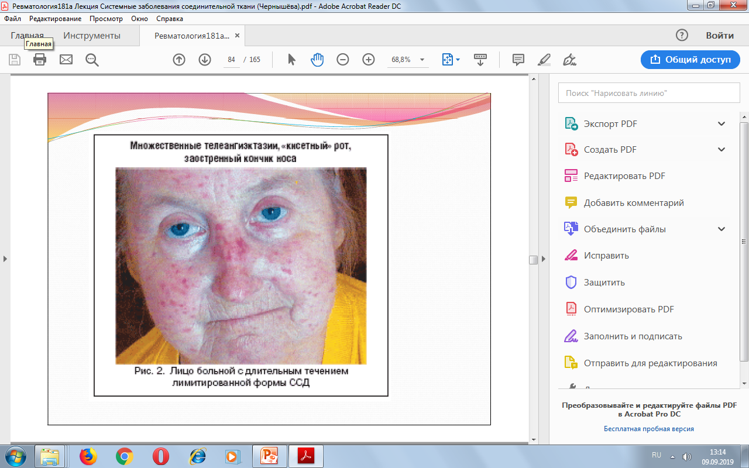

Slide 24
Поражение кожи лица при ССД очень характерно:
Лицо становится амимичным, маскообразным, блестящим, неравномерно пигментированным, с телеангиоэктазиями,
Нос заостряется в виде птичьего клюва,
Из-за стягивания кожи лба появляется «удивленный» взгляд, затрудняется моргание,
Ротовая щель сужается,
Кожа вокруг рта сжимается формируются рациальные складки, напоминая форму «кисета».

Slide 25
Синдром Рейно
Приступы внезапной бледности, онемение пальцев рук, реже стоп, кончика носа, ушей после воздействия холода, на фоне эмоций.
Бледность переходит в яркую гиперемию, умеренную отечность, с появлением пульсирующих болей, ощущение жара.
Синдром Рейно ассоциируется с формированием склеродермического поражения почек.

Slide 26
Синдром Рейно
Сосудистые нарушения. Синдром Рейно.
Для ССД характерно распространение феномена Рейно на кисти, стопы, подбородок, ушные раковины, кончик носа и языка (развитие нарушений артикуляции).
Оценка выраженности синдрома Рейно.
  только изменения цвета кожи. Субъективных и трофических нарушений нет.
  во время приступа пациент ощущает онемение или покалывание в пальцах, могут быть единичные дигитальные рубцы.
  выраженные болевые ощущения во время атаки и /или единичные активные изъязвления.
  множественные изъязвления или гангрена.

Slide 28
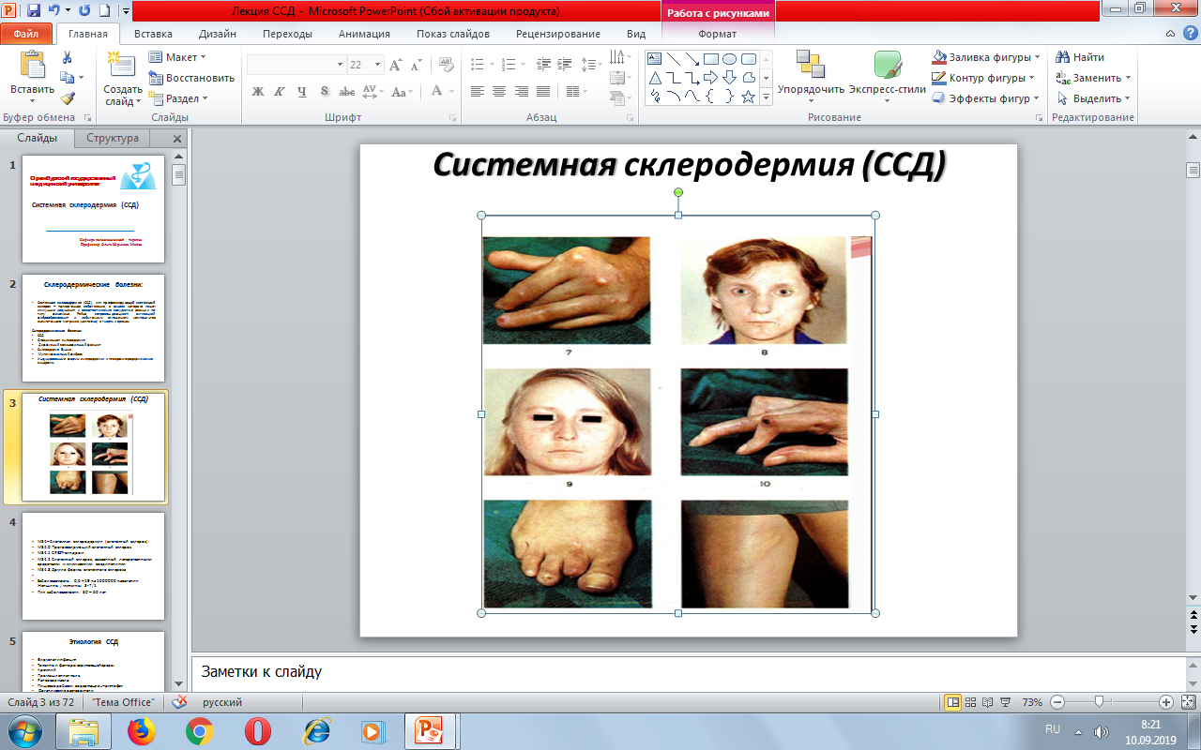

Slide 29
«Сухой» синдром Шегрена:
Поражаются слизистые оболочки, сухость, отсутствие слюны, рези в глазах, сухость конъюнктивы глаза.

Slide 30
Поражение опорно-двигательного аппарата.
Поражение суставов
Теносиовит
Сгибательные контрактуры
Остеолиз ногтевых фаланг
Миопатия
Атрофия мышц
Подкожный кальциноз (синдром Тибирже-Вейссенбаха)

Slide 31
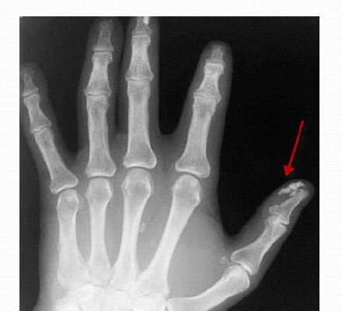
Остеолиз головки дистальной фаланги 1 пальца

Slide 32
Мышечная слабость характерна для диффузной формы, развивается воспалительная миопатия или мышечная атрофия, мышечный фиброз,
Подкожные кальцинаты обнаруживаются при лимитированной ССД. Кальцинаты чаще располагаются в местах, подъвергающихся травматизации – кончики пальцев кистей рук, локти, коленные суставы.

Slide 33
Поражение органов пищеварения
Поражение пищевода (диффузное расширение и сужение в нижней трети, дисфагия, ослабление перистальтики, рефлюкс-эзофагит, язвы и стриктуры пищевода)
Поражение желудка и 12-перстной кишки
Поражение тонкого кишечника (атония и дилатация, синдром мальабсорбции)
Поражение толстого кишечника (дивертикулез)

Slide 34
Поражение дыхательной системы
Интерстициальный фиброз лёгких:
Диффузный фиброз лёгких и
фиброзирующий альвеолит
Лёгочная гипертензия (ЛАГ)
Плевриты

Slide 35
Поражение сердечно-сосудистой системы
Миокардиопатия
Аритмия и нарушение проводимости
Адгезивный и экссудативный перикардит
Нарушение функции левого желудочка
Эндокардит
Миокардиальный фиброз
Миокардит
ХСН

Slide 36
Поражение сердечно-сосудистой системы
Поражение миокарда - 83–90% случаев, эндокарда — в 18–35%,
перикарда — в 13–21% случаев.
Часто мультисегментарные нарушения перфузии миокарда в покое или при нагрузке, миокардиальный фиброз, очаговый кардиосклероз с признаками прогрессирующей ХСН.
Установлено, что при ССД с поражением скелетной мускулатуры патология миокарда имеется в 21% случаев, а без скелетной миопатии — в 10% случаев.
Клинически выраженный миокардит наблюдают редко, что расходится с данными аутопсии, при которой часто отмечают очаговый или диффузный фиброз миокарда и линейные некрозы кардиомиоцитов. Особенностями миокардита при ССД считают отсутствие значимой патологии крупных коронарных артерий и частое поражение правого желудочка и субэндокардиальных отделов миокарда.

Slide 37
Поражение почек
Поражение почек (35-90%)
Острая склеродермическая нефропатия (ОСН)
Быстропрогрессирующая почечная недостаточность
Злокачественная гиперрениновая АГ (у 90%)
Нарастающая протеинурия
Олиго- анурия
Микроангиопатическая гемолитическая анемия
Тромбоцитопения (менее 100000 в 1 мкл)
Энцефало- и ретинопатия
Преимущественное поражение почечных сосудов

Slide 38
Поражение почек
Острая склеродермическая нефропатия (ОСН, склеродермический почечный криз) – острая или быстропрогрессирующая почечная недостаточность, обусловленная тяжёлым генерализованным окклюзирующим поражением внутрипочечных сосудов, патогенетически связанным с системной склеродермией.
Частота в пределах 10% при ССД
Всегда отражает тяжесть ССД и является одним из маркеров неблагоприятного прогноза.

Slide 39
ОСН. Клиника.
Внезапное начало без предвестников
Злокачественная гиперрениновая АГ (у 90%)
Быстропрогрессирующая почечная недостаточность
Олиго- анурия
Протеинурия и микрогематурия
Микроангиопатическая гемолитическая анемия
Тромбоцитопения (менее 100000 в 1 мкл)
Энцефалопатия (судороги) и ретинопатия
Наибольший риск при диффузной ССД в первые 2- 5 лет заболевания
Морфологическая основа – поражение интерлобулярных и малых кортикальных артериол с развитием ишемических некрозов

Slide 40
ОСН. Факторы риска.
Распространённое или прогрессирующее склеродермическое поражение кожи
Непродолжительный (до 5 лет) стаж болезни
Прогрессирующее поражение внутренних органов
Вовлечение крупных суставов
Приём циклоспорина
Приём высоких (15 и более мг/сутки) доз ГКС в дебюте заболевания
Применение рентгенконтрастных агентов (гадолиний при МРТ)
Употребление наркотиков (кокаин)
Чаще у пациентов с АТ к РНК-полимеразе III

Slide 41
ОСН. Инициирующие факторы.
Переохлаждение
Инсоляция
Травма
Вирусные и бактериальные инфекции
Кровотечения
Прекращение приёма лекарственных препаратов
Беременность (особенность – большая протеинурия) и аборты
У многих инициирующий фактор выявить не удаётся

Slide 42
ОСН. Патогенез.
Поражение почечного МЦР - отёк и набухание эндотелиоцитов, спазм приносящих гломерулярных артериол
Расстройство внутрипочечной гемодинамики с ишемией почечной ткани
Гиперпродукция ренина и активация РААС
Локально-почечная активация медиаторов фибриногенеза и тромбогенеза – быстропрогрессирующий почечный фиброз

Slide 43
Другие поражение почек при ССД
Хроническая латентная нефропатия Часто субклинические формы
Умеренная протеинурия
АГ I-II ст. без признаков «озлокачествления»
Функция почек сохранна или умеренное, ненарастающее снижение СКФ
АНЦА-ассоциированный синдром, АНЦА в сыворотке крови
Сочетание остронефротического синдрома с быстрым ухудшением почечной функции
Возможен нефротический синдром
Гломерулонефрит, индуцированный D-пеницилламином
Как правило нефротический синдром, АД часто в норме
Сохранная функция почек
Полностью регрессирует при своевременной отмене D- пеницилламина

Slide 44
Диагностика ССД

Slide 45
Классификационные критерии системной склеродермии по ACR/EULAR 2013
Параметры | Варианты признаков | баллы
Прксимальная склеродерма: симметричный склероз кожи обеих рук проксимальнее пястно-фаланговых суставов | - | 9
Уплотнение и утолщение кожи пальцев | Склередерма. Пальцы дистальнее пястно-фаланговых суставов | 2 4
Дигитальная ишемия | Язвочки Рубчики | 2 3
Телеангиоэктазии | - | 2
Капилляроскопические изменения | - | 2
ЛАГ и/или ИПЛ | - | 2
Феномен Рейно- | - | 3
Склеродермические антитела (анти- Scl 70. антицентромерные, к РНК полимеразе III) |  | Достоверный диагноз ССД, если сумма более 9 баллов.

Slide 46
Примеры формулировок клинического диагноза
ССД острое течение, диффузная форма, ранняя стадия, активность III степени: феномен Рейно (дигитальные язвы, некроз ногтевой фаланги III пальца левой кисти), склеродактилия, ИПЛ, кардиопатия (нарушения ритма и проводимости), гипотония пищевода, эрозивный эзофагит. Серопозитивность по антителам к Scl-70. ДН I ст.
ССД подострого течения, лимитированная форма, активность II степени: феномен Рейно, склеродактилия, полиартрит (неэрозивный), поражение сердца (миокардит?), ЖКТ. Позитивность по АНА (в высоком титре).

Slide 47
Примеры формулировок клинического диагноза
ССД хроническое течение, лимитированная, активность II степени: феномен Рейно, склередема (отек кистей), телеангиоэктазии, ЛАГ, гипотония пищевода, эрозивный эзофагит. Позитивность по антицентромерным антителам. ДН II ст.
ССД: доклиническая стадия: феномен Рейно, иммунологические (+АНФ) и капилляроскопические (склеродермического типа) нарушения.

Slide 48
Диагностика ССД
1. Лабораторные исследования:
ОАК – ускоренная СОЭ, анемия,
Гипергаммаглобулинемия (увеличение Ig M,G),
РФ в сыворотке (у 20-30%),
Иммунологические исследования – антиядерные аутоантитела (АНА), антитела к топоизомеразе I(Scl-70), антицентромерные антитела (АЦА(АСА), антитела к ядрышкам (ядрышковый тип свечения) – к РНК-полимеразе I, РНК –полимеразе III, фибриларину.

Slide 49
Диагностика ССД (2)
РГ кистей рук – может выявить остеолиз дистальных фаланг, подвывихи в межфаланговых суставах, кальцинаты,
РГ пищевода с контрастированием – пищевода, тонкого и толстого кишечника (нарушение перистальтики, поочередное сужение и расширение стенки, гиперсегментация),
РГ и КТ грудной клетки, ФВД – интерстициальное заболевание легких по типу «матового стекла», бронхоэктазы и мелкие кисты («сотовое легкое»),
Трансторакальная доплеровская ЭХО-КГ – метод скрининга ЛАГ (катетеризация правых отделов сердца),
ЭКГ, ЭхоКГ с доплеровским исследованием, NTproBNP, – признаки легочной гипертензии, фиброз перикарда, систолическая и диастолическая дисфункция сердца.

Slide 50
Диагностика ССД (3)
ФГДС – в пищеводе картина гастро-эзофагеального рефлюкса и телеангиоэктазии, в желудке диффузные сосудистые изменения, преимущественно в кардиальном отделе (телеангиоэктазии единичные или множественные),
ФВД – уменьшение ФЖЕЛ, могут выявляться признаки рестрикции.
Биопсия кожи.

Slide 51
Диагностика ССД (4)
Видиокапилляроскопия ногтевого ложа – не инвазивный метод визуализации капилляров, не требует дорогостоящего оборудования.
Для исследования достаточно обычного светового микроскопа и осветительного устройства,
Объектом исследования являются капилляры сосочков папиллярной дермы,
Признаки микроангиопатии: изменение плотности капилляров, расширение капилляров, аваскулярные участки, микрогеморрагии, неоангиогенез, дезорганизация архитектоники ногтевого ложа.

Slide 52
Цели лечения
Снижение активности и замедление прогрессирования фиброза
Коррекция феномена Рейно и сосудистых нарушений и профилактика их осложнений
Профилактика и лечение поражений внутренних органов
Улучшение качества жизни
Увеличение продолжительности жизни

Slide 53
Показания к госпитализации
Уточнение диагноза и подбор лечения
Впервые выявленная ССД, особенно ранняя стадия диффузной формы
Прогрессирующий синдром Рейно, рецидивирующие язвенные поражения кожи и гангрена пальцев кистей и стоп
Прогрессирующее поражение лёгких (фиброзирующий альвеолит, лёгочная гипертензия), сердца (неконтролируемая аритмия, сердечная недостаточность, экссудативный перикардит), ЖКТ (атония желудка, синдром мальабсорбции, кровотечение)
Появление признаков склеродермического почеченого криза (злокачественная гипертензия, нарушение функции почек)
Выраженная анемия

Slide 54
Немедикаментозное лечение
Соблюдение режима, избегать психо- эмоциональных нагрузок, уменьшить пребывание на солнце.
Избегать воздействия холода – ношение тёплой одежды.
Отказ от курения, употребления кофе и кофеинсодержащих напитков
Избегать приёма симпатомиметиков, бетаблокаторов.
При гипотонии пищевода – дробное питание, антирефлюксные мероприятия.

Slide 55
Медикаментозное лечение
Сосудистая терапия. Показания: синдром Рейно и его осложнения, лёгочная гипертензия, поченая АГ.
Блокаторы кальциевых каналов
Ингибиторы АПФ (особенно пациентам с поражением почек) Простагландин Е1 (алпростадил, вазопростан) Антиагреганты и антикоагулянты
Противовоспалительная терапия:
НПВП
ГКС – приём высоких доз может спровоцировать склеродермический почечный криз
Циклофосфамид и другие цитостатики,
Аминохинолиновые препараты
Антифиброзная терапия
Пеницилламин (купренил)
Внутривенный иммуноглобулин
Экстракоропоральные методы лечения
Возможна трансплантация почки

Slide 56
Лечение синдрома Рейно, язв и некроза пальцевых фаланг
Блокаторы кальциевых каналов дигидропиридинового ряда: нифедипин пролангированного действия (доза с 30 до 120 мг/сут) или амлодипин (доза с 5 до 20 мг/сут),
При отсутствии эффекта добавление к терапии второго вазодилатирующего препарата ФДЭ5 силденафил по 50-100 мг/сут, оптимально 20-25 мг 3 раза в сут.
При отсутствии эффекта – курс инфузионной терапии синтетическим аналогом простагландина Е (илопрост – 0,5-2 нг/кг в минуту в течение 6 ч., продолжительность курса составляет 3-5 дней, при получении эффекта проводят повторные курсы в течение года 2-3 раза. Альпростадил по 20-60 мкг на в/в введение (длительностью 3 ч), курс по 10-15 введений 2-3 раза в год.
Селективный ингибитор обратного захвата серотонина – флуоксетин в табл. 20 мг/сут.
Или бозентаном (предотвращает появление язв) – в табл 62,5 мг 2 раза в сут. в течение 4 нед, далее дозу увеличивают до 125 мг 2 раза в сут 12-20 недель.

Slide 57
Лечение. Поражение кожи.
Метотрексат в дозе 10-15 мг/сут,
ММФ, ЦФ, АЗА,
Пеницилламин (250-500 мг/сут рекомендуется на ранней стадии в течение 3-5 лет,
При прогрессирующем диффузном поражении кожи –ГКС в виде монотерапии или в сочетании с вышеперечисленными препаратами.

Slide 58
Лечение интерстициальной болезни легких
Циклофосфамид в/в инфузии 500-750 мг/м2 поверхности тела, сначала каждые 30 дней в течение 6 мес., при улучшении можно увеличивать интервалы между дозами , например каждые 2 мес. в течение полугода, каждые 3 мес. в течение следующих 6 мес.
Альтернативная схема – Циклофосфамид п/о 1-2 мг/кг массы тела в сут. в течение 6-12 мес.
Можно ГКС с соблюдением осторожности и не более 10 мг/сут.
ММФ 1000 -2000мг/сут в течение 2-4 нед., АЗА (по 100 мг/сут).

Slide 59
Лечение ЛАГ
ЛАГ – повышение давления в легочной артерии выше 25 мм.рт.ст в покое (при катетеризации правых отделов сердца), обусловлена поражением артериального русла легких.
Традиционные средства: диуретики, сердечные гликозиды, кислородотерапия,
Не рекомендуется назначение БАБ, иАПФ, АРА II, ивабрадина,
Препараты вазодилатирующего действия - ингибиторы ФДЭ5 силденафил, тадалафил, варденафил) , аналогом простагландина Е (илопрост), альпростадил,
Селективный ингибитор обратного захвата серотонина – флуоксетин,
Антагонисты рецепторов эндотелина-1 (бозентан, мацитентан, амбризентан),
Риоцигунат.

Slide 60
Лечение Острой склеродермической нефропатии
Ингибиторы АПФ
Антагонисты кальция
Торможение прогрессирования почечного фиброза
Ингибиторы АПФ (двухкратное улучшение прогноза)
D-пеницилламин
Предупреждение угрожающих жизни сердечно- сосудистых осложнений
Плазмаферез
Гемодиализ
Ингибиторы АПФ
Простагландины
Ультрафильтрация (особенно при появлении злокачественной АГ)
Гемодиализ (при появлении признаков злокачественной АГ)
Плазмаферез

Slide 61
Прогрессирующий полиартрит:
Метотрексат 15-25 мг/сут, ГКС (менее 20 мг/сут),
Сульфосалазин, лефлюнамид.
Миозит:
Низкой или средней активности – азатиоприн п/о 50-100 мг/сут, или метотрексат , ГКС (менее 20 мг/сут),
Более высокой активности – МП в/в 500-1000мг/сут в 3-4 инфузиях ежедневно, в дальнейшем ГКС (менее 20 мг/сут), и АЗА или метотрексат.

Slide 62
Лечение нарушений ЖКТ:
Симптоматическое лечение, ингибиторы протонной помпы, прокинетики.
Поражения сердца, миокардит – ГКС (0,5-1 мг/кг), циклофосфамид.

Slide 63
Показания к консультациям специалистов
Кардиолог:
Тяжёлые нарушения ритма и проводимости АГ
Сердечная недостаточность
Гастроэнтеролог
Синдром мальабсорбции
Стриктура пищевода (совместно с хирургом)
Желудочно-кишечное кровотечение (совместно с хирургом)
Нефролог
Признаки прогрессирующего поражения почек
Пульмонолог
Мониторинг интерстициального заболевания лёгких
Акушер-гинеколог
Осуждение вопросов планирования беременности (диффузная ССД – противопоказание к беременности)

Slide 64
Нетрудоспособность и ведение
Острая быстропрогрессирующая форма – нетрудоспособны, перевод на инвалидность
Лимитированная форма, хроническое течение – ограниченно трудоспособны (противопоказан тяжёлый физический труд, воздействие холода, химических агентов) – через МСЭ.
Временная нетрудоспособность: 45-90 дней.
Осмотры 1 раз в 3-6 месяцев +общие и биохимические анализы.

Slide 65
Прогноз
5 летняя выживаемость
Острое течение 4%
Подострое – 75%
Хроническое – 88%
Острая нефропатия – 23%.
10-летняя выживаемость
Острое течение 0%
Подострое – 61%
Хроническое – 84%.
15-летняя выживаемость
Без поражения почек 72%
С поражением почек – 13%

Slide 66
Факторы неблагоприятного прогноза
Диффузная форма
Быстропрогрессирующее течение
Возраст старше 45 лет
Мужской пол, фиброз лёгких
Лёгочная гипертензия
Аритмия
Поражение почек в первые 3 года болезни
Анемия
Высокая СОЭ в первые 1-2 года болезни
Протеинурия в начале болезни.

Slide 67
Благодарю за внимание!

